Slide 1
Projekt Hotel
Richard Ficek

Slide 2
Účel systému
Správa rezervací a ubytování hostů v hotelovém prostředí
Evidence hostů, zaměstnanců, pokojů a souvisejících plateb

Slide 3
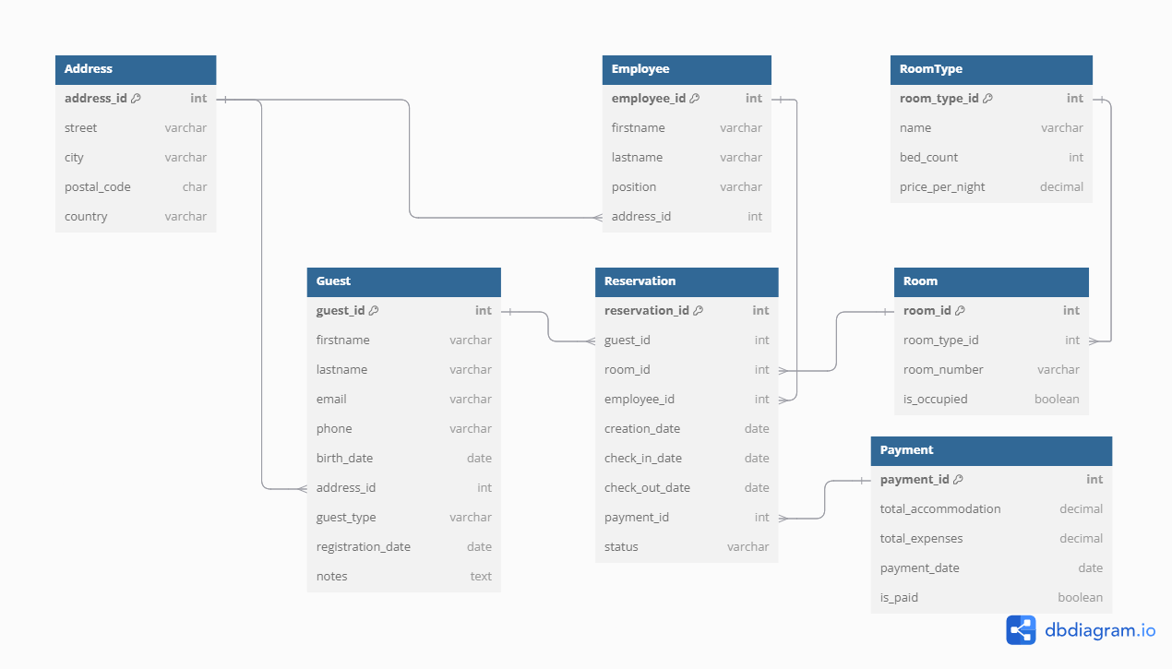
Návrh

Slide 4
Hlavní entity v systému
Address:
  Ukládá adresy hostů a zaměstnanců.
Guest:
  Záznamy o hostech včetně typu (Regular, VIP, Loyalty).
Employee:
  Evidence zaměstnanců s pozicemi.
RoomType:
  Definice typu pokoje (např. standard, deluxe, suite).
Room:
  Jednotlivé pokoje, jejich čísla a stav obsazenosti.
Payment:
  Evidence plateb spojených s rezervacemi.
Reservation:
  Hlavní tabulka propojující hosty, pokoje, zaměstnance a platby.

Slide 5
Datová integrita
Referenčních integritních pravidel (cizí klíče).
Doménových pravidel (omezení hodnot atributů).
Jedinečnosti (např. čísla pokoje nebo e-mailu hosta).

Slide 6
Děkuji za pozornost

